Slide 1
Alfasönderfall
Sker hos tunga grundämnen genom kvantmekanisk tunnling
  två neutroner och två protoner kan plötsligt råka finnas en bit utanför kärnan och rymmer iväg
Protontalet minskar med två, nukleontalet med fyra
Den vunna energin blir rörelseenergi hos alfapartiklen (och den nya kärnan)

Slide 2
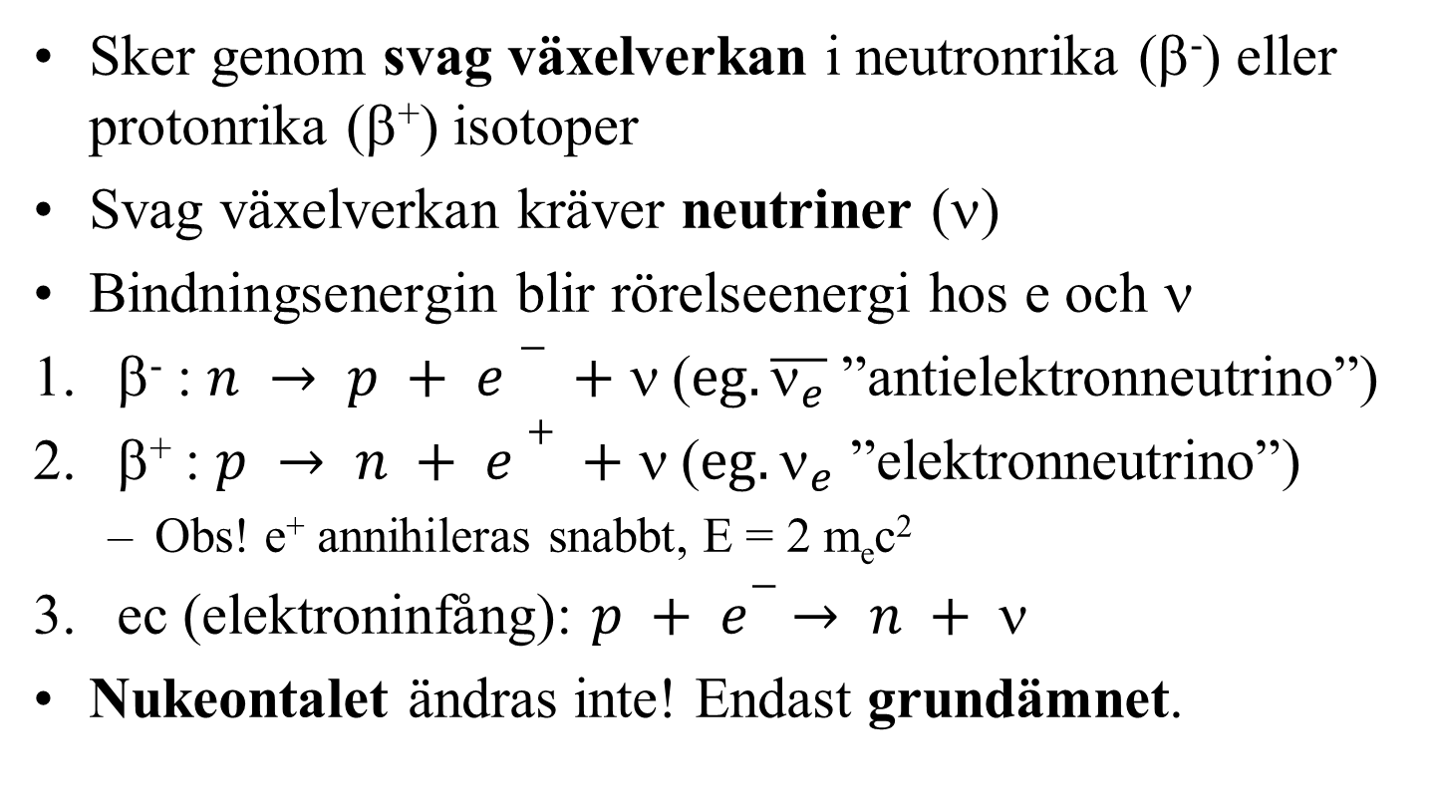
Betasönderfall (3 former)
Sker genom svag växelverkan i neutronrika (β⁻) eller protonrika (β⁺) isotoper
Svag växelverkan kräver neutriner (ν)
Bindningsenergin blir rörelseenergi hos e och ν
β⁻ : $n → p + e− + $($eg. \overline{ν_{e}}$ ”antielektronneutrino”)
β⁺ : $p → n + e+ + $($eg._{e}$ ”elektronneutrino”)
  Obs! e⁺ annihileras snabbt, E = 2 m_{e}c²
ec (elektroninfång): $p + e− → n + $
Nukeontalet ändras inte! Endast grundämnet.

Slide 3
Gammastrålning
Biprodukt vid radioaktivt sönderfall
  Ibland blir inte hela bindningsenergin till rörelseenergi hos söndefallsprodukterna utan skickas ut som EM-strålning
Kan växelverka med materia på tre olika sätt:
  Fotoelektrisk effekt
  Comptoneffekt
  Parbildning (om E > 1 MeV)
ic (internal conversion) tävlar ofta med gamma, innebär att en elektron ur atomens elektronskal skickas ut istället med motsvarande rörelseenergi

Slide 4
Absorptionslagen
I = I₀e^{-µx}
  µ är materialets absorptioskoefficient
  x är tjockleken på materialet
Exempel: En 55 cm tjock vägg absorberar 97% av gammastrålningen från ett viss typ av radioaktivt sönderfall. Hur många procent tränger igenom en 15 cm tjock vägg?

Slide 5
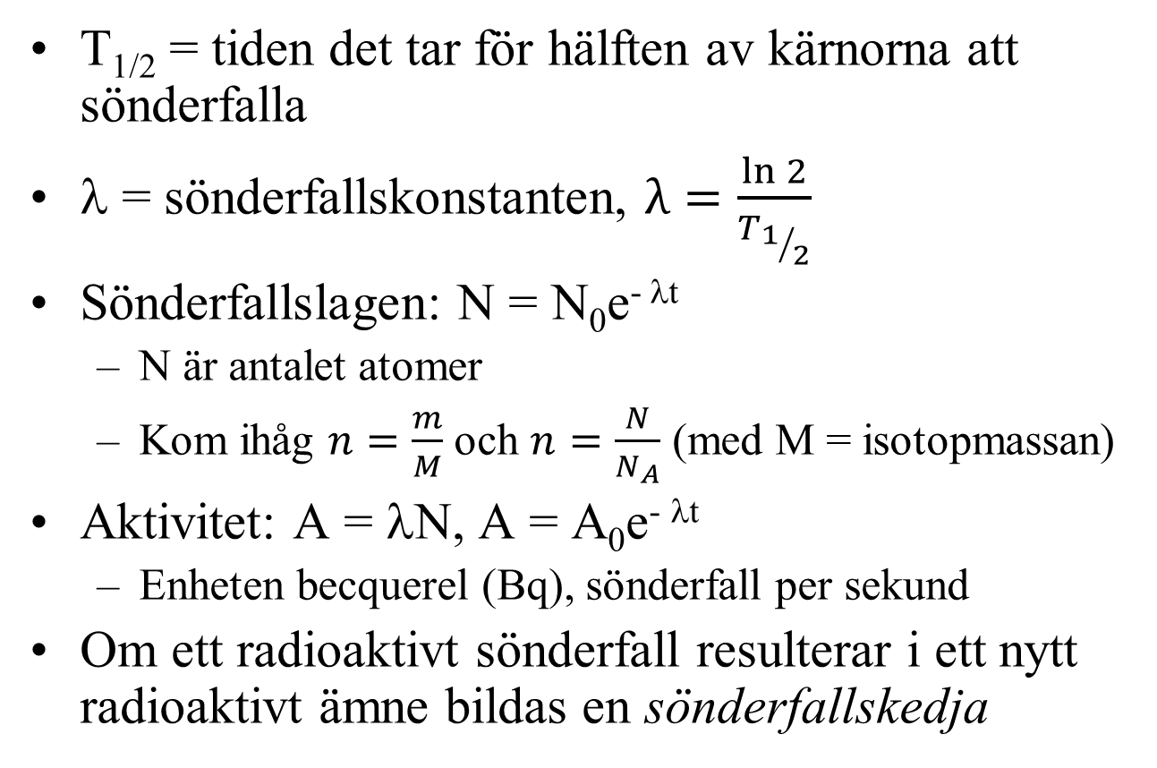
Halveringstid och aktivitet
T_{1/2} = tiden det tar för hälften av kärnorna att sönderfalla
λ = sönderfallskonstanten, $λ=\frac{\ln{2}}{T_{1/2}}$
Sönderfallslagen: N = N₀e^{- λt}
  N är antalet atomer
  Kom ihåg $n=\frac{m}{M}$ och $n=\frac{N}{N_{A}}$ (med M = isotopmassan)
Aktivitet: A = λN, A = A₀e^{- λt}
  Enheten becquerel (Bq), sönderfall per sekund
Om ett radioaktivt sönderfall resulterar i ett nytt radioaktivt ämne bildas en sönderfallskedja

